Slide 1

¿QUÉ ES EL STILUS FAMILIAS?
una aplicación web que permite al alumnado y a sus tutores legales visualizar la información académica de sus hijos
. SUSTITUIRÁ A INFOEDUCA

Slide 2
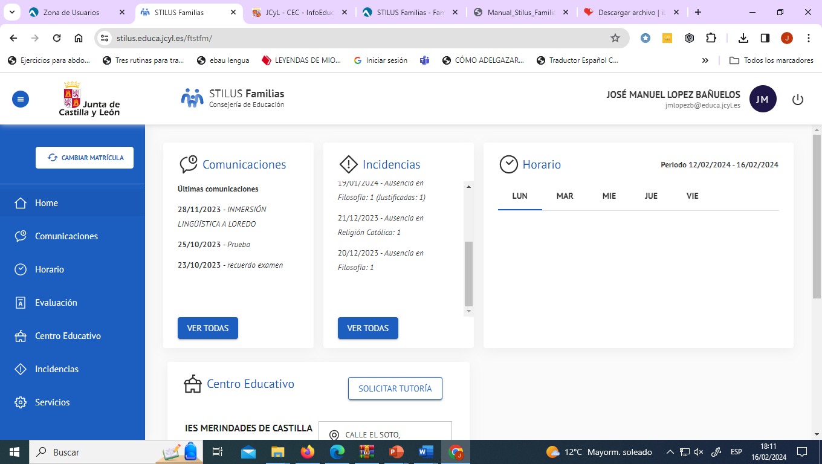
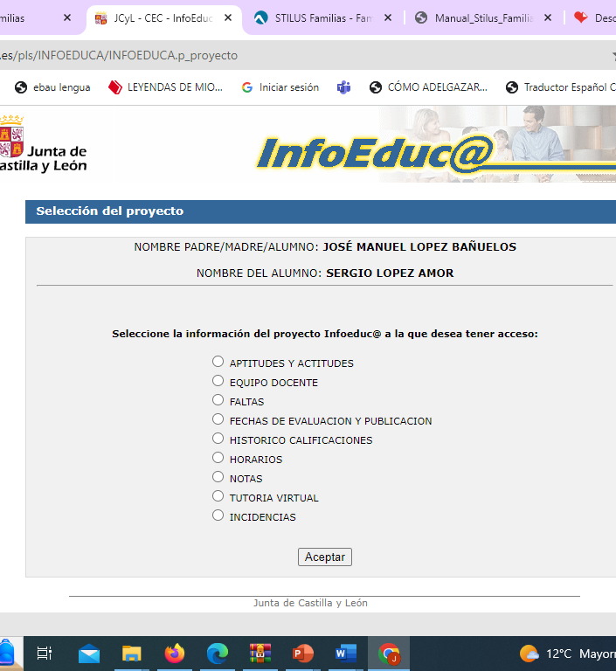
VENTAJA DEL STILUS FAMILIAS
STILUS FAMILIAS | INFOEDUCA
ENTORNO MÁS MANEJABLE
ACCESO MÁS RÁPIDO
ADAPTABLE A CUALQUIER DISPOSITIVO

Slide 3
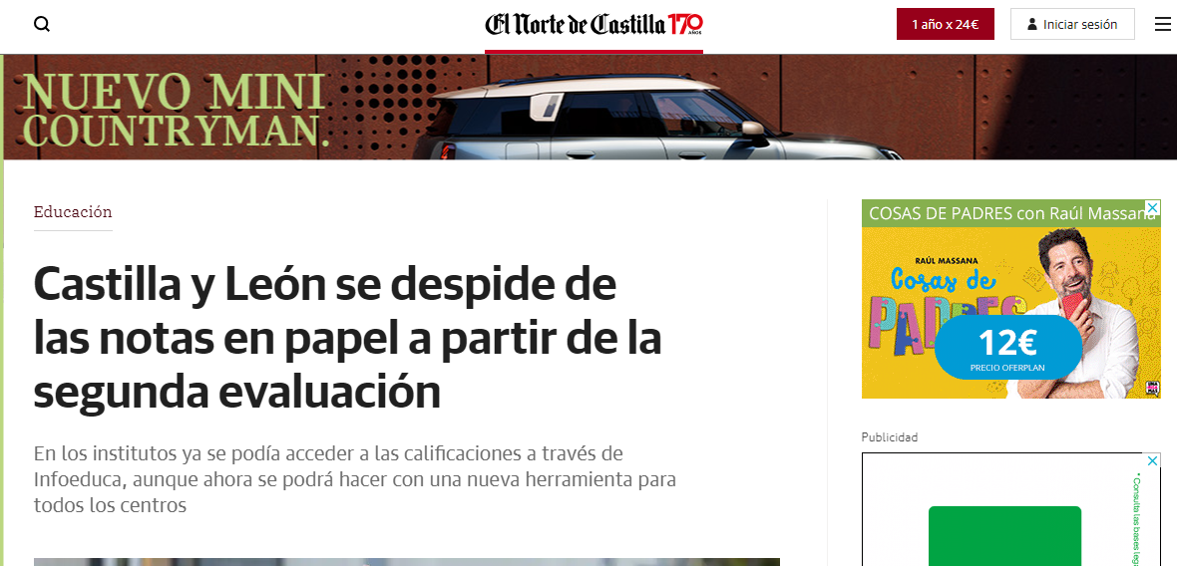
FUTURO DE STILUS FAMILIAS
REALIZAR TRÁMITES
CONSULTAR LAS NOTAS Y ELIMINAR PAPEL

Slide 4
STILUS FAMILIAS

Slide 5
¿QUÉ NOS DICE?
Pantalla inicial (Home)
Comunicaciones
Horario
Evaluación
Centro Educativo
Incidencias
Servicios
Portal de educación

Slide 6
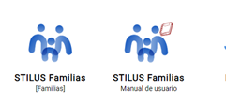
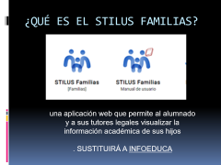

1. ALTA EN Stilus familias
ACCESO LA PRIMERA VEZ
PASO 1: ENTRO EN EL PORTAL DE EDUCACIÓN
PASO 2: HAGO CLIC EN “ACCESO PRIVADO”
ENLACE

Slide 7
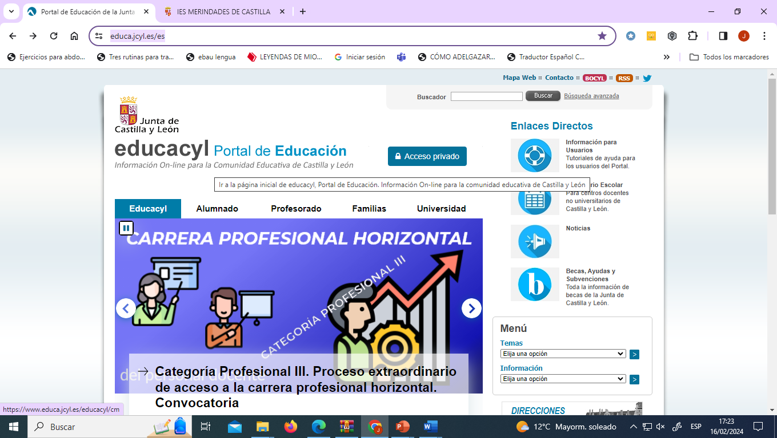
ACCESO PRIVADO

Slide 8
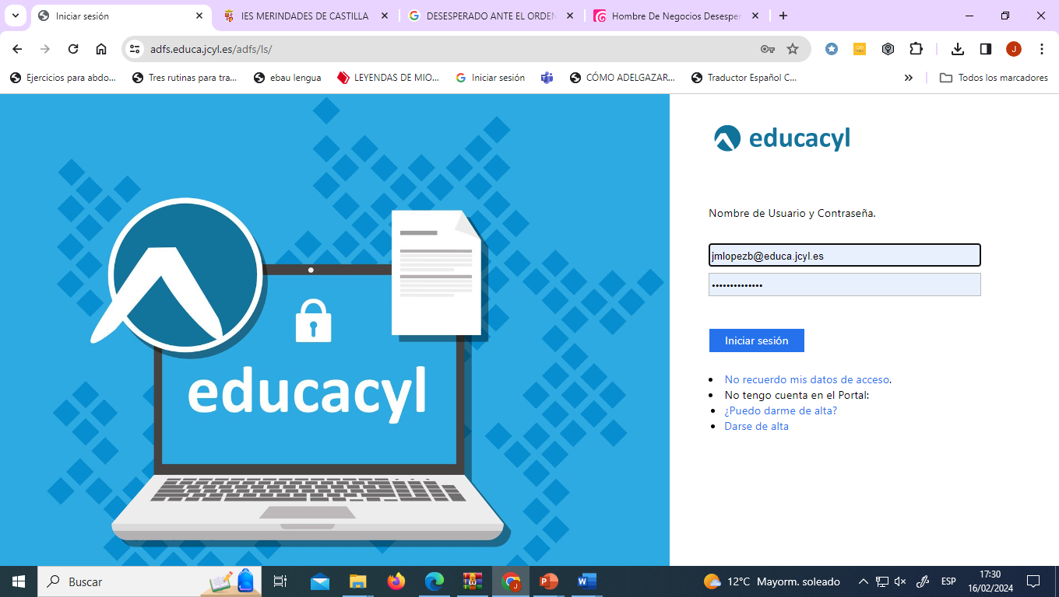
ACCESO PRIVADO
PASO 3: CLIC EN “DARSE DE ALTA”

Slide 9
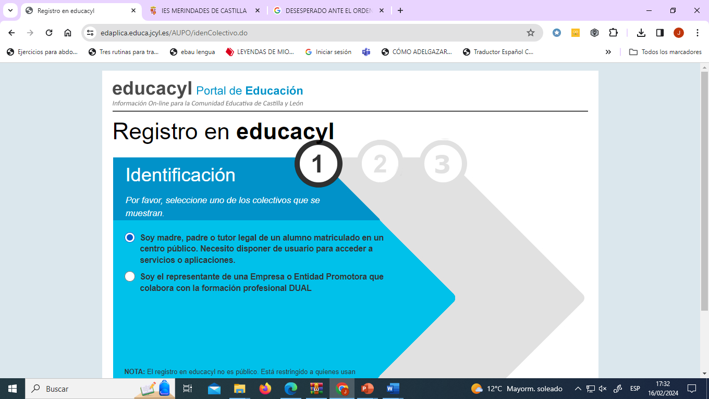

ACCESO STILUS FAMILIAS
PASO 4: CLIC EN “SOY MADRE, PADRE…”

Slide 10
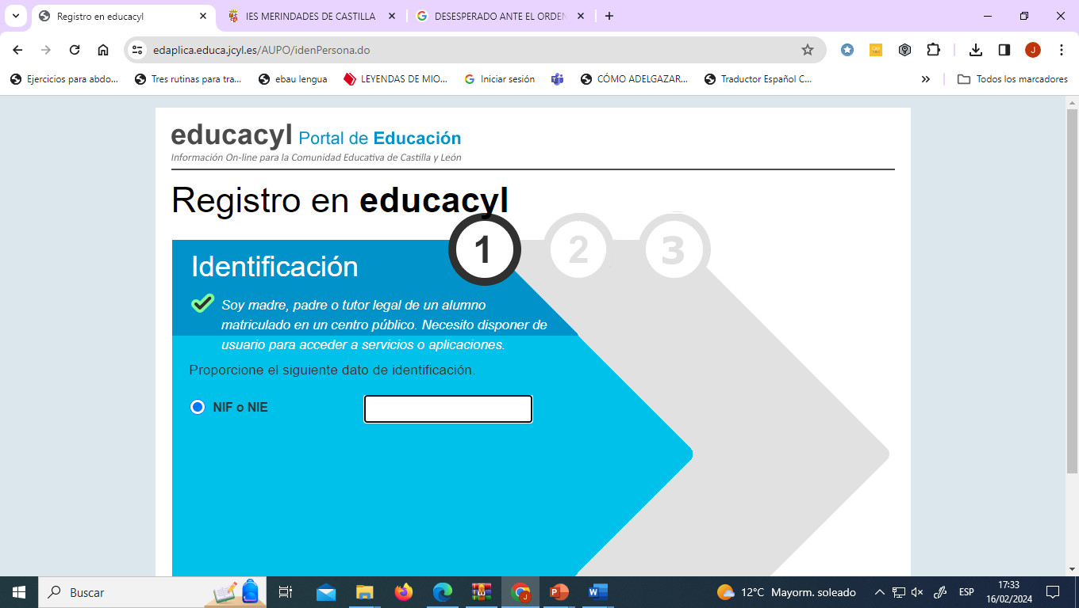
ACCESO STILUS FAMILIAS
PASO 5: ESCRIBO EL DNI

Slide 11
1. ALTA EN Stilus familias
PASO 6: TE ENVÍAN UN CÓDIGO AL CORREO QUE PUSISTEIS EN LA MATRÍCULA , EL QUE ESTÁ REGISTRADO EN EL STILUS.
A PARTIR DE AHÍ SEGUIMOS LAS INSTRUCCIONES

Slide 12
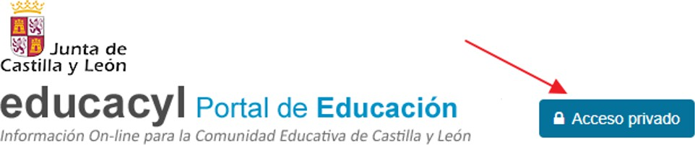
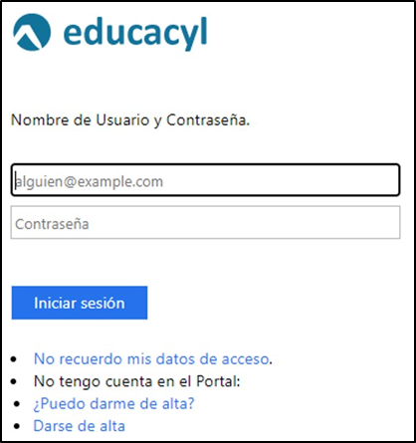
2. Utilidades del stilus familias
ACCESO LAS SIGUIENTES VECES
Pasos para acceder:
Ir a https://www.educa.jcyl.es
Pulsar el botón ‘Acceso privado’.
Introducir el usuario y contraseña.

Slide 13

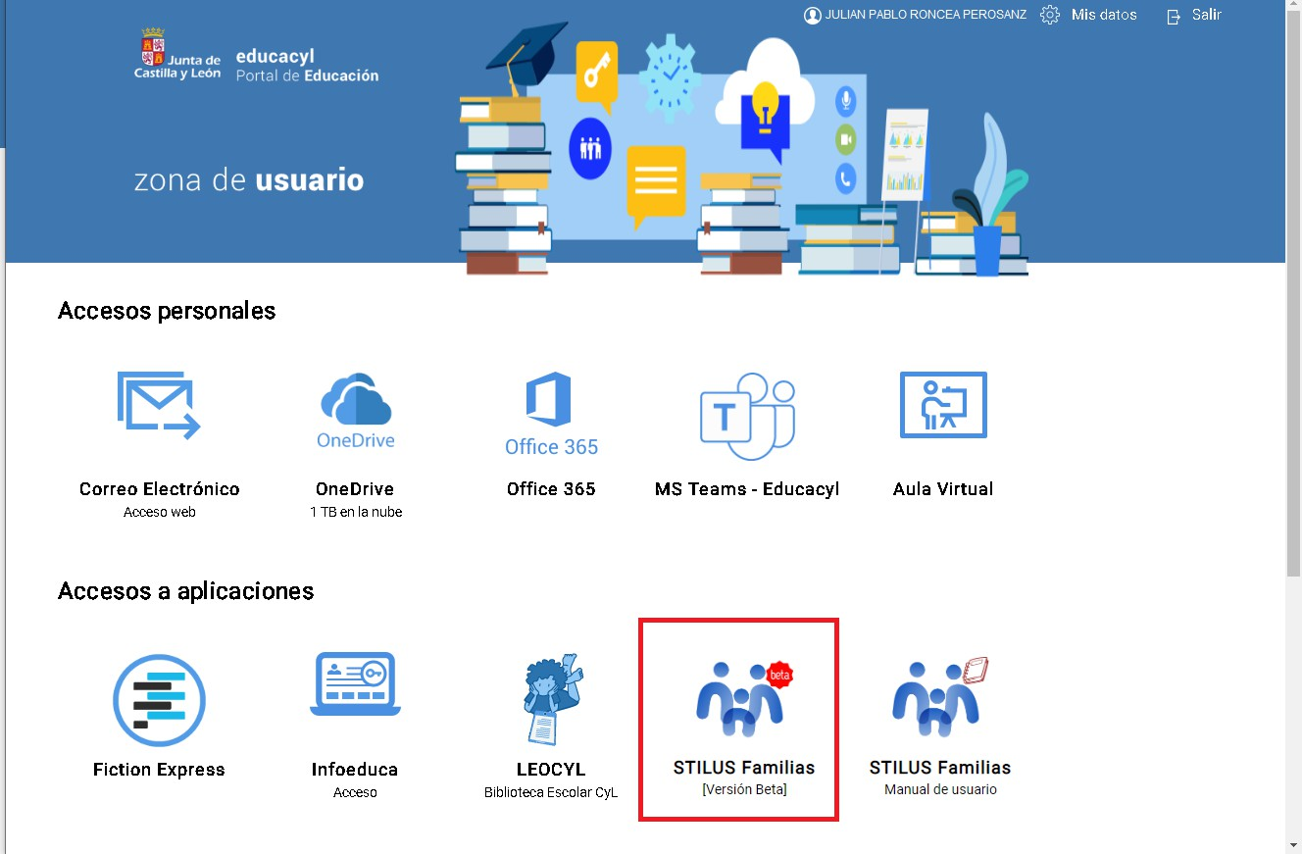
2. Utilidades del stilus familias
ACCESO LAS SIGUIENTES VECES
Una vez autenticado, acceder a la ‘Zona Privada’
Dentro de la zona privada pulsar el botón ‘STILUS Familias’:

Slide 14
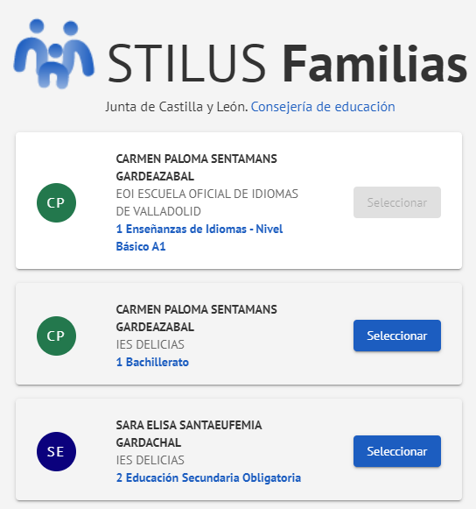
2. Utilidades del stilus familias
ACCESO LAS SIGUIENTES VECES
SI TIENES MÁS DE UN HIJO, ELEGIR MATRÍCULA

Slide 15
2. Utilidades del stilus familias
ACCESO LAS SIGUIENTES VECES
SI TIENES MÁS DE UN HIJO, ELEGIR MATRÍCULA

Slide 16
2. Utilidades del stilus familias
ACCESO LAS SIGUIENTES VECES
SI TIENES MÁS DE UN HIJO, ELEGIR MATRÍCULA

Slide 17
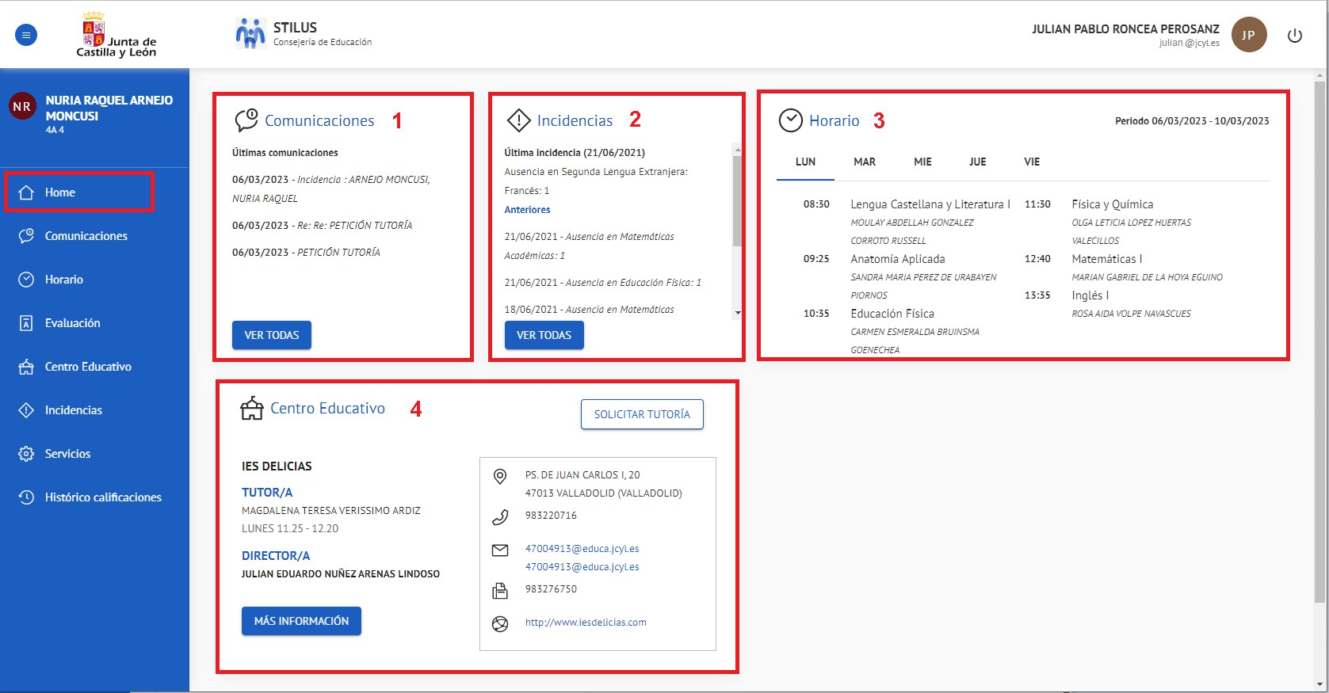
PANTALLA INICIAL

Slide 18
PANTALLA INICIAL
DATOS QUE APARECEN
Las últimas comunicaciones recibidas.
Las últimas incidencias que se han producido (ausencias, retrasos, incidencias de comportamiento).
El horario lectivo de la semana actual.
Los datos básicos del centro educativo: Tutor, Director, información de contacto y acceso al botón para ‘Solicitar tutoría’.
  ESTA INFORMACIÓN LA VEN LOS TUTORES LEGALES Y ALUMNOS MAYORES DE EDAD.
  MENORES DE EDAD: no ven ‘Comunicaciones’ e ‘Incidencias’ y no puede ’solicitar tutoría’. información completa de la aplicación y puede ‘Solicitar tutoría’.

Slide 19
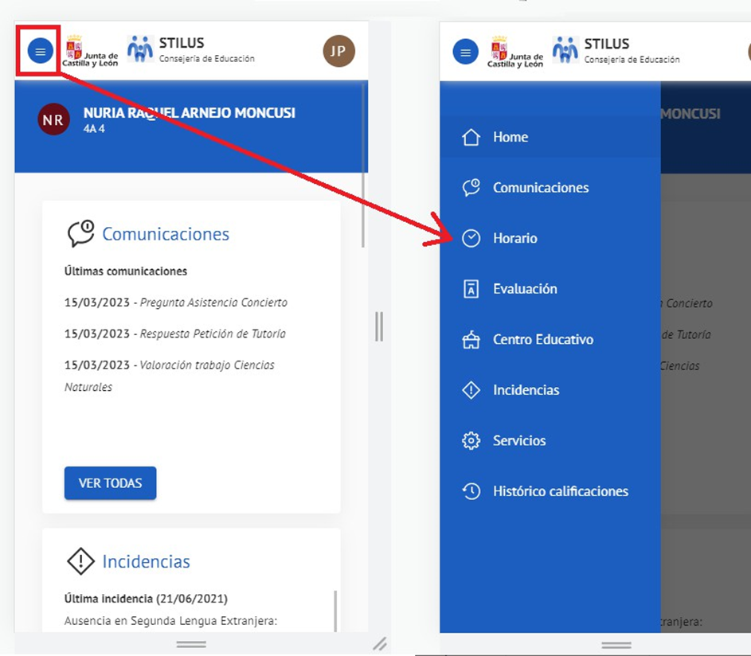
PANTALLA INICIAL en un SMARTPHONE

